Slide 1

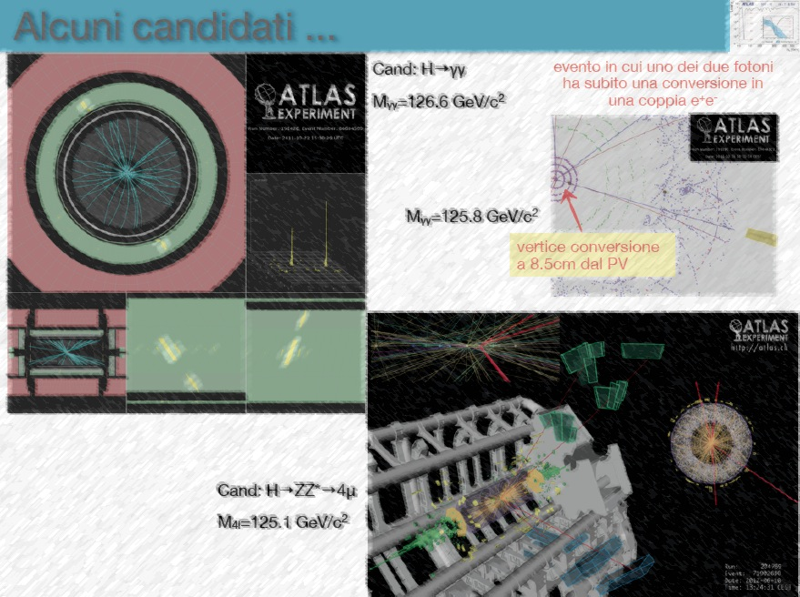
Riunione di Gr1 di fine anno: 12-21-12
L’anno della scoperta da fine del mondo
Gianpaolo Carlino - Introduzione

Slide 2
In realtà più che la fine del mondo, il 2012 ha rischiato di essere l’anno della fine dell’INFN
Raggruppamento degli enti di ricerca
  Istituto Italiano di Fisica (luglio)
  Super CNR (ottobre)
Tagli al bilancio 2012
Sempre rientrati, anche grazie al Presidente
Spending Review
  Taglio del 10% al personale T&A
  In attesa di sapere se i posti disponibili in pianta organica verranno convertiti in ricercatori e tecnologi
Sforzo dell’Ente per migliorare il funzionamento ai fini del risparmio
  Razionalizzazione dei servizi
  Regionalizzazione (sezioni, amministrazioni, ……)
  Per ora il grosso pericolo è scampato, ma non si può stare troppo tranquilli

Slide 3
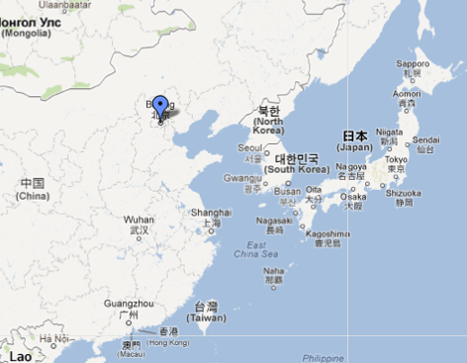
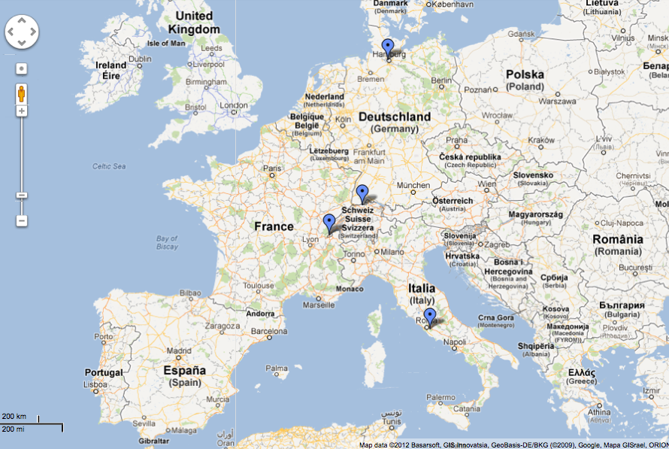
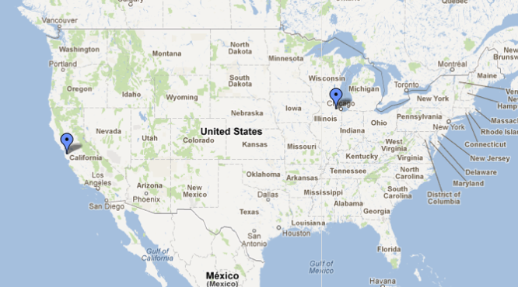
La CSN1 – gli esperimenti
17 (+1) sigle
3 esperimenti chiusi (CDF, ZEUS, BABAR)
1 esperimento in Commissioning (NA62)
3 in progettazione (ILC, SuperB, MU2E)
a Napoli
BEPCII
(Beijing)
BESIII
BEPCII
(Beijing)
BESIII
DESY
ZEUS
DESY
ZEUS
ILC
CERN
ATLAS – CMS – LHCB
TOTEM – LHCf
UA9
NA62
COMPASS
CERN
ATLAS – CMS – LHCB
TOTEM – LHCf
UA9
NA62
COMPASS
PSI
MEG
PSI
MEG
FNAL
CDF
MU2E
FNAL
CDF
MU2E
SLAC
BABAR
FRASCATI
KLOE
CABIBBO LAB
SUPERB
SLAC
BABAR
FRASCATI
KLOE
CABIBBO LAB
SUPERB

Slide 4
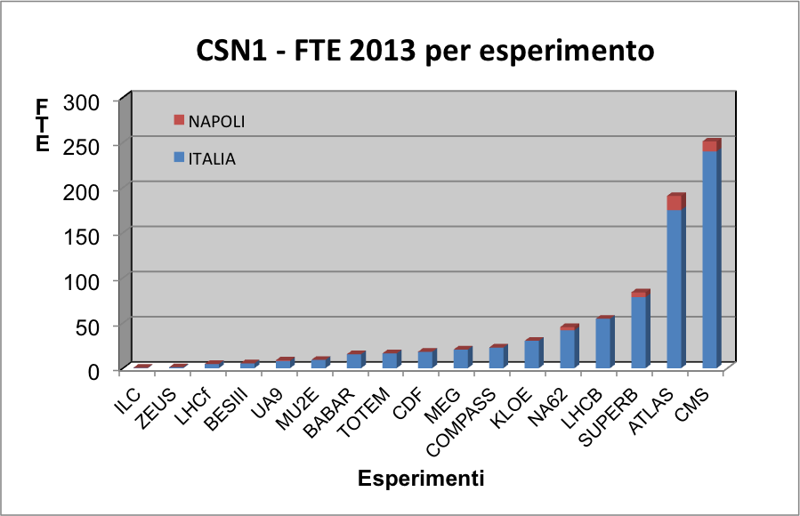
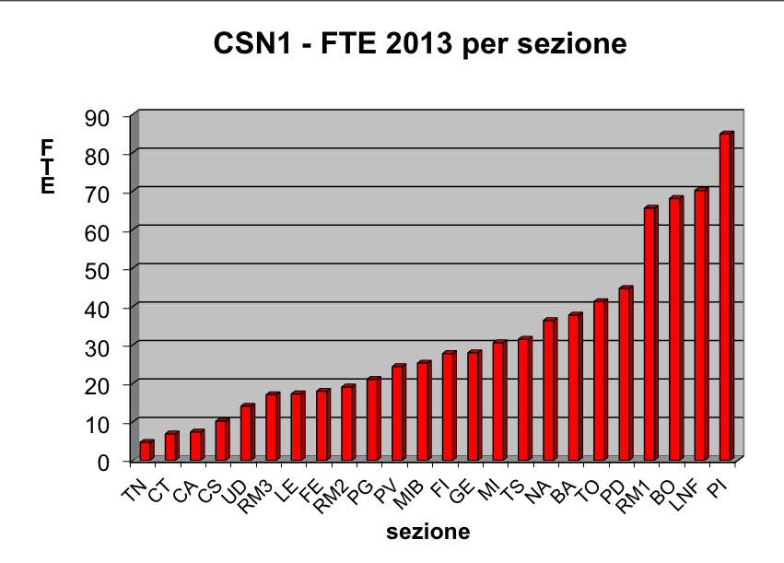
La CSN1 – gli FTE

Slide 5
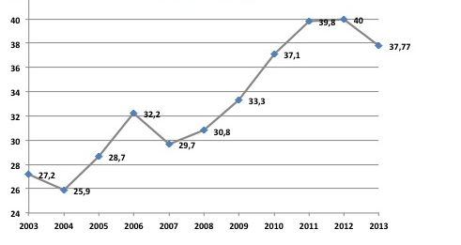
Il GR1 Napoli – gli FTE
Dopo anni di incremento del numero di FTE, nel 2013 si verifica una leggera riduzione:
Pensionamento o partenza di Staff
Post-doc che preferiscono l’estero
Oscillazioni nel numero di dottorandi

Slide 6
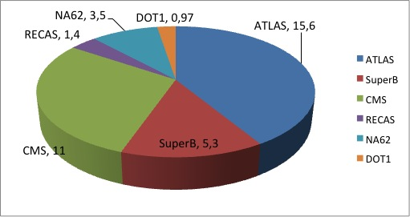
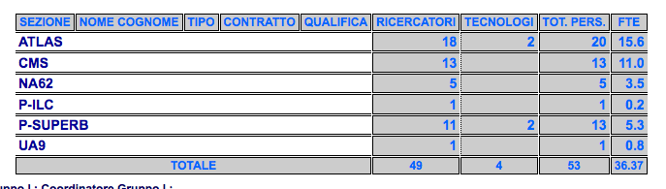
Il GR1 Napoli – gli FTE
★

Slide 7
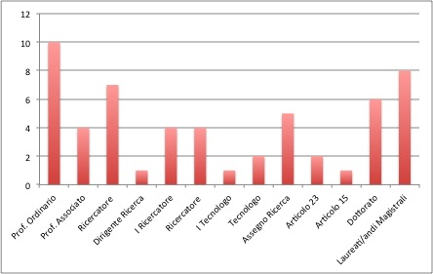
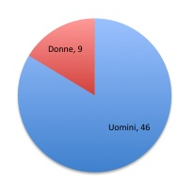
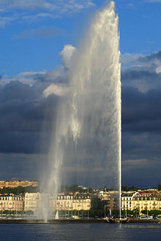
Il GR1 Napoli – 55 teste
Non fatela vedere a Iaia
Ciao e grazie di tutto, soprattutto di aver dovuto correggere 2 mie tesi!
Sergio Patricelli
In realtà siamo di meno!
Mimmo Della Volpe

Slide 8
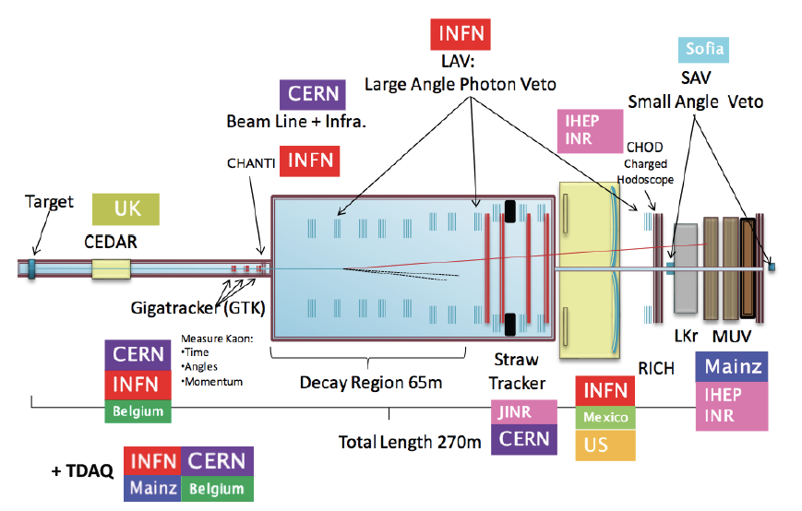
NA62
Studio del BR del decadimento K⁺ -> π⁺νν
(Misura dell'elemento V_{td} della matrice CKM)
Attività principale:
Rivelatore CHANTI per la soppressione del background carico.
Fabio: project leader
Dettagli sull’esperimento e la fisica de K nel talk di Paolo
Fabio Ambrosino (capogruppo)
Tiziana Capussela
Domenico Di Filippo (dott ciclo XXV)
Paolo Massarotti
Marco Napolitano
Giulio Saracino
Domenico Mirra (laurea magistrale)
Carlo Annunziatella (laurea triennale)

Slide 9

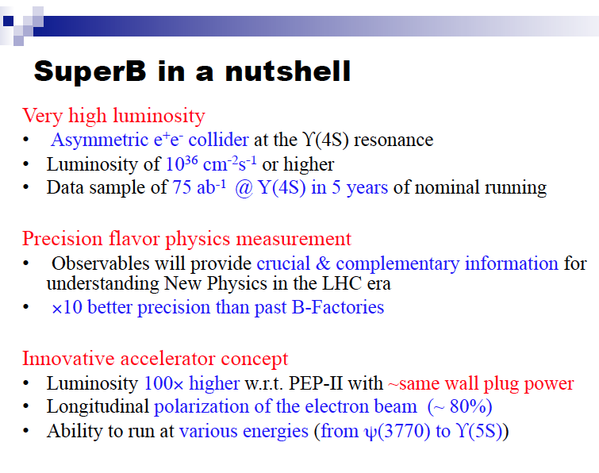
(the late) SuperB
Guglielmo ci racconterà le conseguenze della cancellazione del progetto e le prospettive dei membri
Alberto Aloisio
Sergio Cavaliere
Nicola Cavallo
Guglielmo De Nardo (capogruppo)
Domenico Del Prete
Massimo Della Pietra
Raffaele Giordano
Giuliano Laccetti
Antonio Ordine
Silvio Pardi
Guido Russo
Givi Sekhniaidze
Crisostomo Sciacca
Attività principali:
Link Seriali
Trigger
Simulazione
Calcolo
Calorimetro EM
Notevole numero di persone, anche se spesso con bassi FTE.

Slide 10
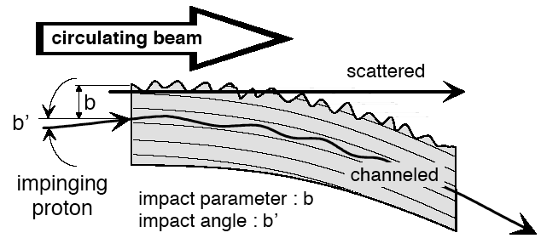
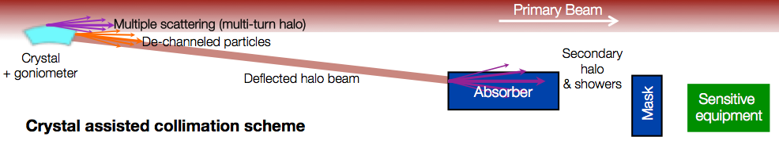
UA9 Status and plans in view of the installation in LHC
Francesca Galluccio
INFN Napoli
Channeling of charged particles through a crystal can be exploited to enhance the efficiency of a accelerator collimation system.
A bent crystal can be used to bend
the beam halo away from the circulating beam in order to have it
absorbed with a a larger impact parameter by a collimator downstream with less background
production.

Slide 11
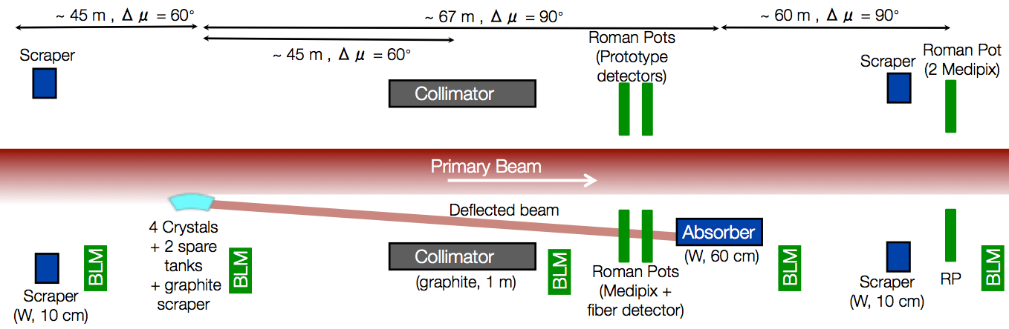
  UA9 in the SPS
  A prototype of a crystal assisted collimation system is installed in Sextant 5 of the SPS.
  The 2012 layout includes 2 goniometers with 2 crystals each, 3 double side Roman Pots instrumented with Medipix and fiber detectors, several scintillators, plus a few obstacles like a collimator, a massive absorber and some scrapers.
Reduction of beam losses has been measured both with protons and with lead ions, both locally in the collimation area and in the rest of the ring.

Slide 12

  Extension of the UA9 experiment to the LHC (LUA9)
  It has been recommended by the LHCC and accepted by the accelerator directorate.
  We plan to install in the LHC during LS1 with the aim that in the second half of 2014 we can:
  - demonstrate the extraction of the beam halo in the LHC (at injection energy, top energy, during energy ramp)
  - assess the theoretical improvements with respect to standard collimation
  The experiment will be carried out on 1 beam line only, with minimal equipment in order to introduce the minimal perturbation into LHC routine operation:
  1 crystal + 1 dedicated detector (most probably an in-vacuum Cherenkov detector) per plane
  (x and y)
  Plus the LHC standard Beam Loss Monitor (BLM) system as detectors.
Beam
2 Crystals
with goniometers
Absorber
BLM
BLM
In vacuum
detector

Slide 13

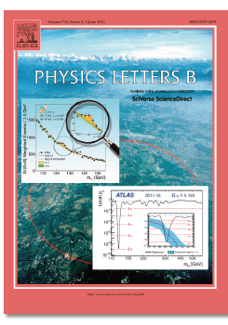
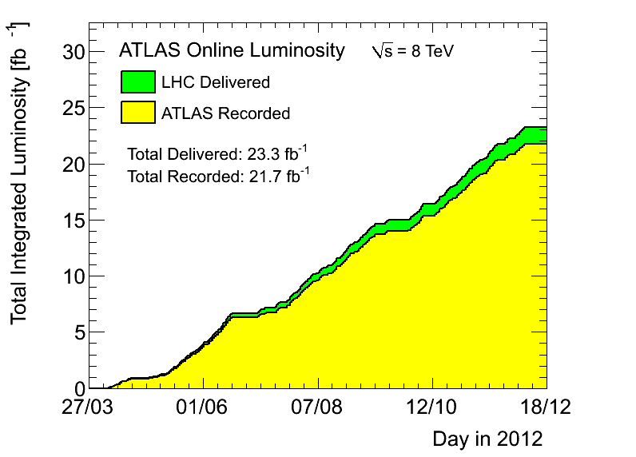

LHC
Incredibile performance di LHC
~ 5 fb⁻¹ nel 2011
~ 22 fb⁻¹ nel 2012
e degli esperimenti
Scoperta dell’Higgs
alcune centinaia di misure pubblicate e altrettante in fase di pubblicazione
ATLAS

Slide 14

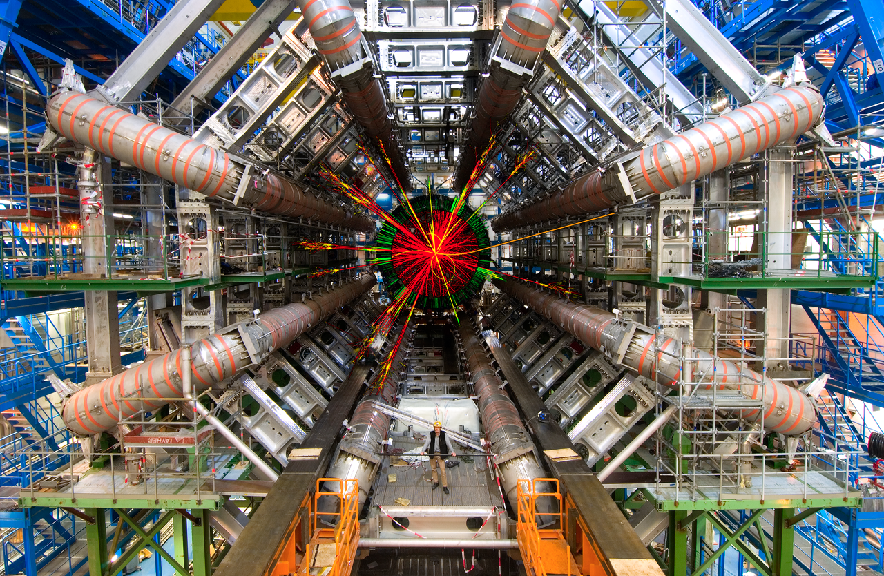
ATLAS
Mariagrazia Alviggi (capogruppo)
Alberto Aloisio
Vincenzo Canale
Gianpaolo Carlino
Franco Cevenini
Gianni Chiefari
Riccardo de Asmundis
Mimmo della Volpe
Massimo Della Pietra
Camilla Di Donato
Alessandra Doria
Paolo Iengo
Vincenzo Izzo
Leonardo Merola
Sergio Patricelli
Guido Russo
Arturo Sanchez
Givi Sekhniaidze
Giovanni Zurzolo
Laurea Magistrale
Mirko Casolino
Sabrina Perrella
Alessia Sannino
Francesco Cirotto
Nello Bruscino
Lorena Paolillo
Laurea Triennale
Noemi Calace
Claudio Savarese
L. Di Colandrea
C. Grieco

Slide 15
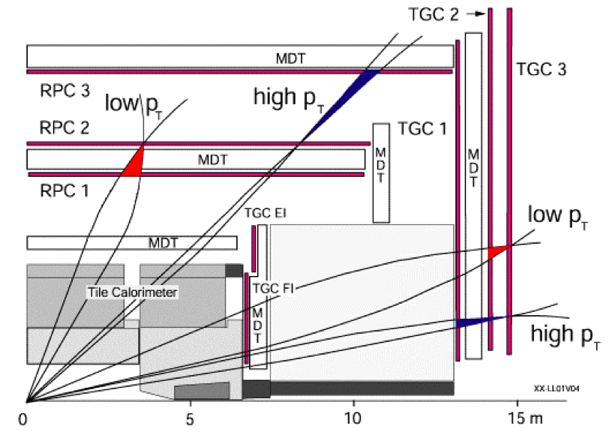
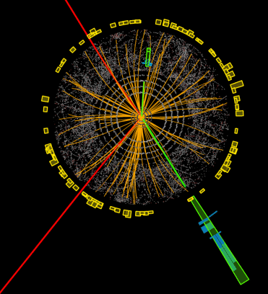
ATLAS
Attività principali:
RPC e LVL1 trigger maintenance
  Data Quality (responsabile Massimo)
  Gas
  LVL1
Computing
  Tier2 (1.2 PB storage e ~ 1700 core di calcolo e connessione a LHCONE)
  Operations nella cloud italiana e in ATLAS
    G.C.: responsabile nazionale per 5 anni fino a settembre 2012
Upgrade:
  Micromegas:
    Paolo: responsabile nazionale
  trigger
Analisi
  Higgs search (H→ZZ)
  Bs→μμ
Dettagli per gli argomenti 3 e 4 più nuovi e caldi nei talk del pomeriggio

Slide 16

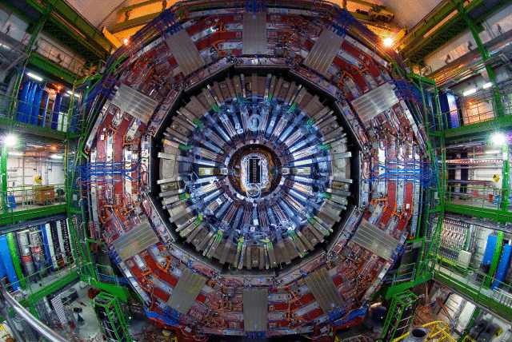
CMS
Luca Lista (capogruppo)
Salvatore Buontempo
Nicola Cavallo
Annapaola de Cosa (dott.)
Guglielmo De Nardo
Oktay Dogangun (dott.)
Marco Esposito (dott. )
Francesco Fabozzi
Orso Maria Iorio
Sabino Meola
Mario Merola
Pierluigi Paolucci
Crisostomo Sciacca
Francesco Fienga (laurea magistrale)

Slide 17
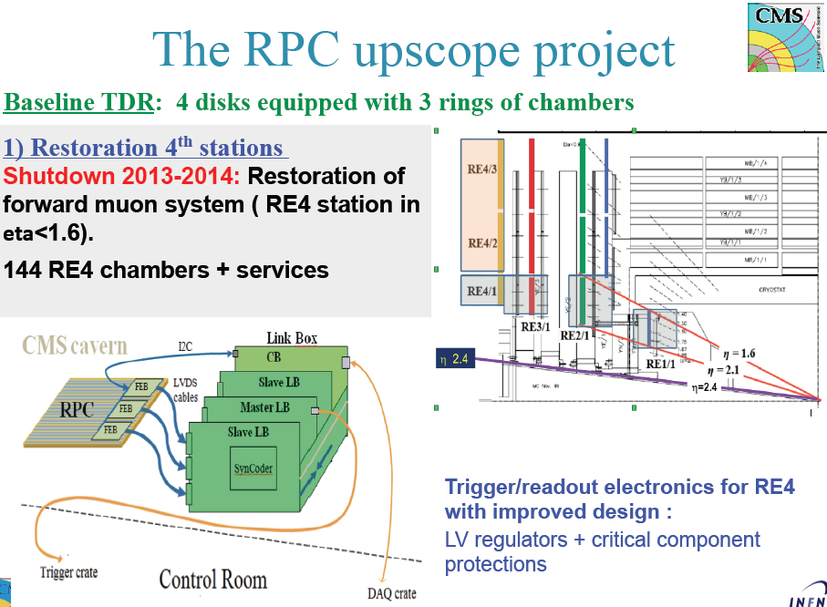
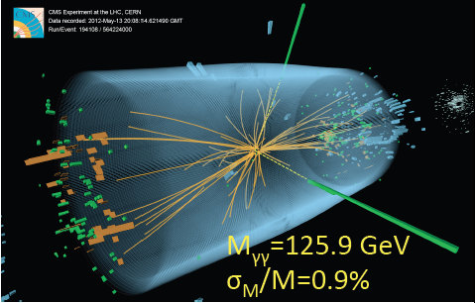
CMS
Attività principali:
Rivelatori
  RPC
    Pigi: Project Manager
    Salvatore: Technical Coordinator
  GEM (new involvement)
Upgrade RPC e DAQ
Analisi
  Higgs search (H→ZZ)
  Single top
Offline
  PAT e Statistics tools
Dettagli dell’analisi e degli RPC nei talk del pomeriggio

Slide 18
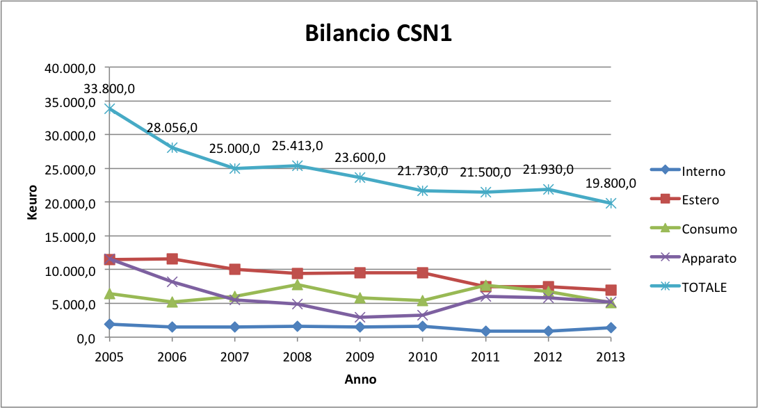
Bilancio CSN1
Bilancio 2012 (pre-consuntivo)
LHC ha ottenuto 10 M€ come assegnazione premiale 2011 ma solo 200k€ riassegnati alla commissione
Bilancio 2013 (preventivo)
Stanziamento iniziale di 19.8 M€ come nel 2012 di cui un fondo indiviso del 10% da assegnare a giugno (forse!)
da aggiungere la quota calcolo al Tier1 finanziata dalla giunta: ~ 700 k€
Bilancio reale determinato dal bilancio INFN 2013 assolutamente poco chiaro

Slide 19
Bilancio INFN 2013
Bilancio 2012
Previsione: 244,63 M€ - Pre-consuntivo: 274,44 M€
Ripartizione: 21% Ricerca – 15% Funzionamento – 13% Fondi Centrali – 50% Personale
Bilancio 2013:
Previsione: 233,91 M€. Mancano quindi circa 40 M€ per far funzionare l’Ente
  Riduzione assegnazione alle strutture, fondi centrali, spese personale (4.5 M€ per pensionamenti)
  Razionalizzazione, regionalizzazione ……….
Invariati i finanziamenti alla ricerca, in particolare CSN
Fondi Premiali (7% del FOE)
Fondamentale incoming per il 2012: 33M€ superiore alle quota trattenuta all’INFN. In gran parte (soprattutto LHC) utilizzato per sanare il bilancio
Scadenza call MIUR per il 2013: 15 febbraio. Referaggio per fine marzo (si spera)
  Gr1: Upgrade fase 1 ATLAS e CMS (5 M€ each), Upgrade MEG (1 M€), Data Preservation (<< 1 M€)
Il bilancio andrà approvato dalle commissioni parlamentari, probabilmente solo a novembre. Di conseguenza anche il bilancio della CSN1 (e quindi la sorte della la tasca indivisa) sarà chiaro a fine 2013

Slide 20
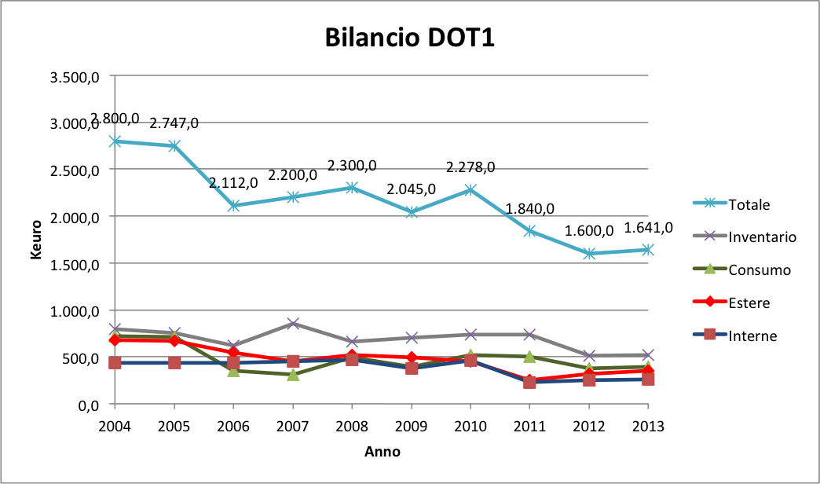
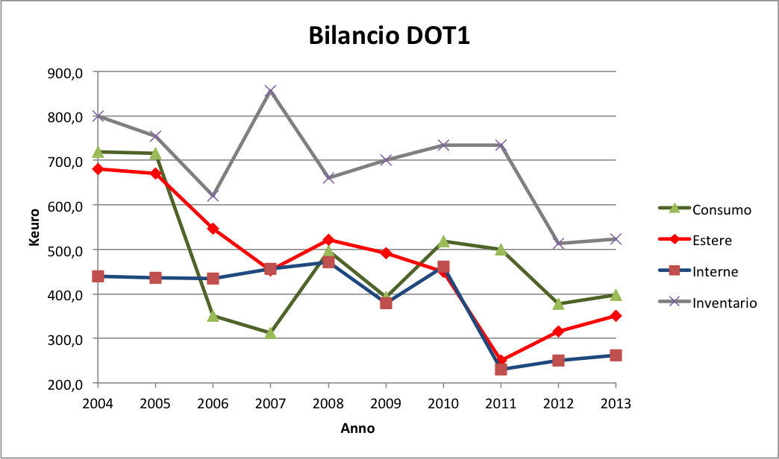
Bilancio CSN1

Slide 21
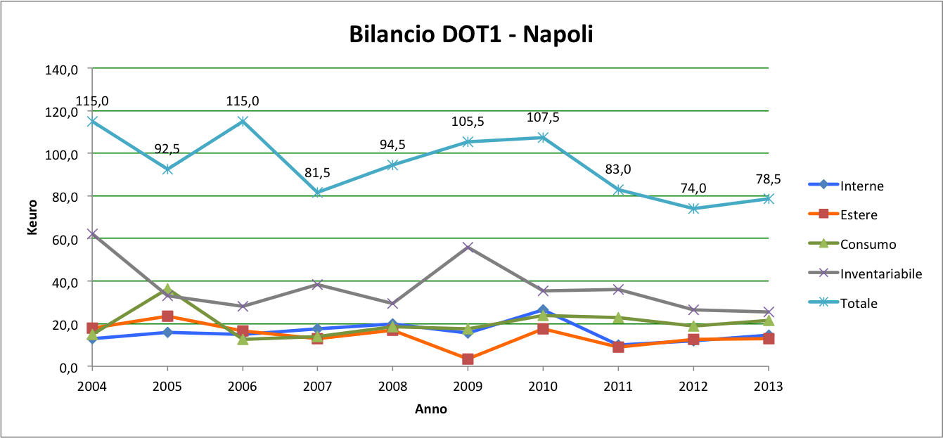
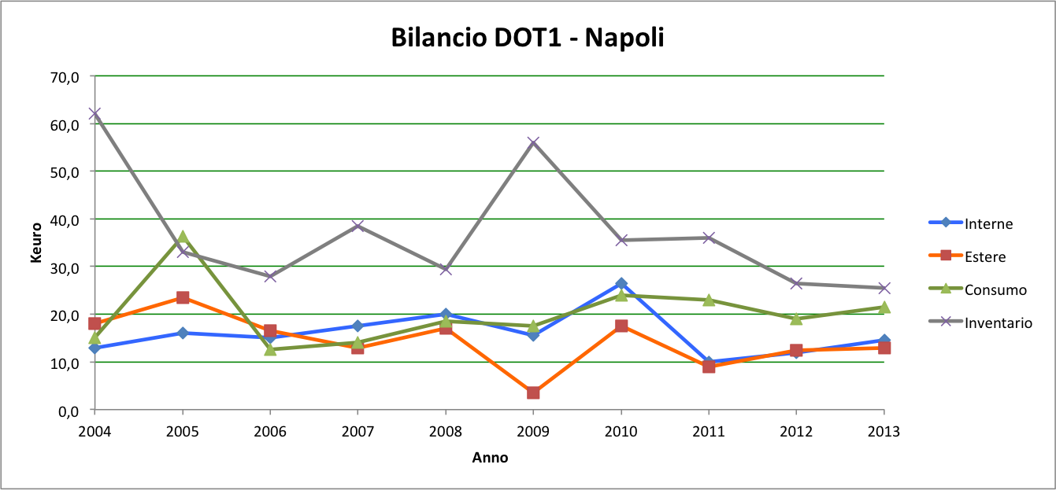
Bilancio Napoli

Slide 22
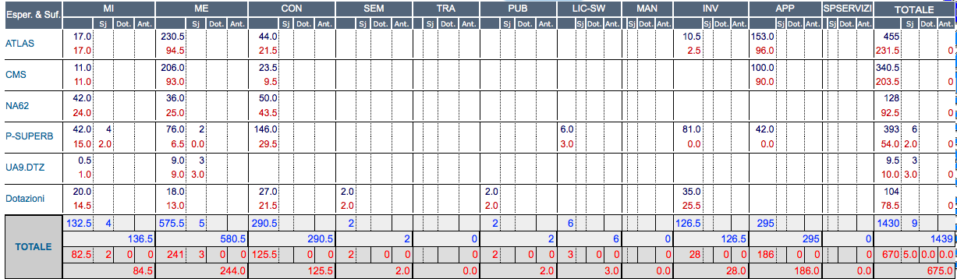
Bilancio Napoli
Assegnazioni agli esperimenti
Richieste 1439€ - Assegnazioni (per ora) 675€
Riduzione globali del metabolismo (missioni e consumo) per esigenze di bilancio
Unico esperimento veramente penalizzato SuperB
  si è deciso di finanziare la prosecuzione dei test-beam
  Il resto delle finanziamenti è nella tasca indivisa.

Slide 23
Cosa verrà al posto di SuperB ?
Rapporto Fioni consegnato al ministro
  Serve 1 G€ circa e un anno in piu’
  Il ministro ha espresso apprezzamento, ma ha chiarito che la cifra di 250 M€ non puo’ essere aumentata in modo significativo
  Diponibilita’ del ministro a cambiare la destinazione d’uso di questi fondi a fronte di una proposta alternativa
    Tempistica strettissima:
      Progetto individuato per meta’ Gennaio 2013
      Discussione al CIPE Marzo/Aprile 2013

Slide 24
Cosa verrà al posto di SuperB ?
Piano B: Super tau-charm factory a 4 GeV
  Indicati due comitati nel direttivo del 27/11 per valutare il progetto:
    MAC per una stima piu’ accurata dei costi:
      400 M€ + contingenza + rivelatore = ~ 500 M€
    Comitato ad hoc per valutare il caso di fisica:
      Pedrini (Chair), Isidori, Ciuchini, Lubrano, Dosselli, Baldini, Bettoni …
Piano C: “Whatever else”
  In parallelo si studia un possibile backup in caso il piano B non risulti sufficientemente solido
  Indicato un comitato con chair Masiero e tutti i presidenti delle CSN (
  e i direttori dei laboratori nazionali
Le conclusioni dei comitati sono state discusse nel direttivo del 20 dicembre. Cosa hanno deciso?

Slide 25
Cosa verrà al posto di SuperB ?
Cosa ha deciso il direttivo dell’INFN??
omissis

Slide 26
